Slide 1
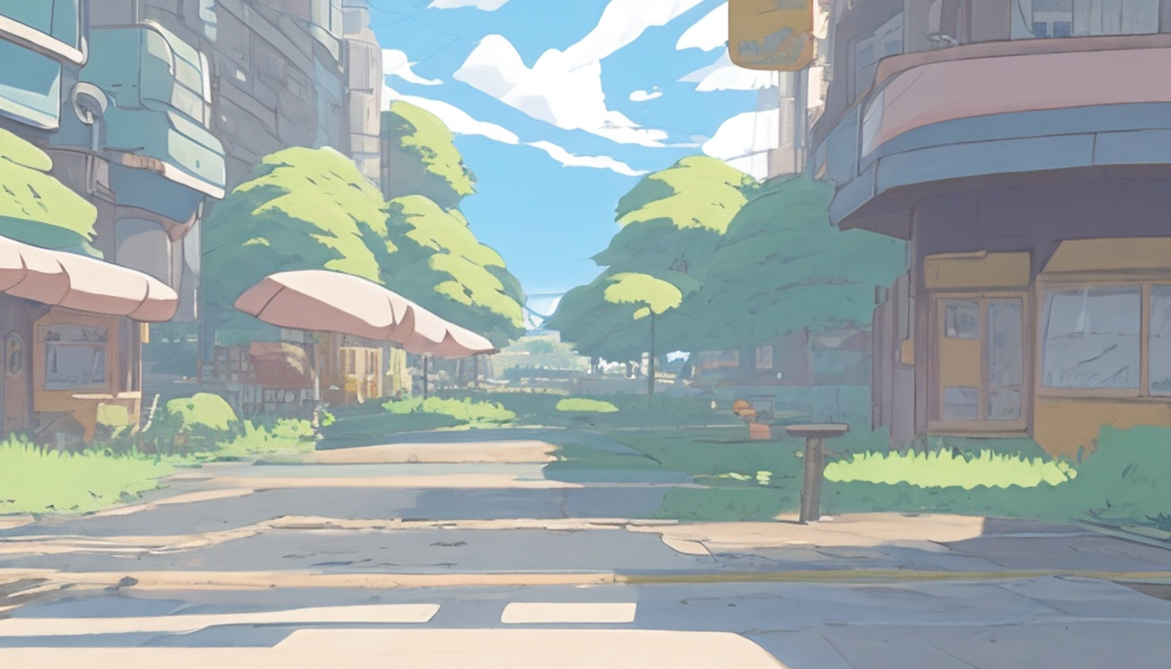

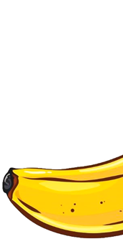




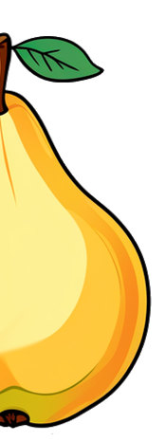









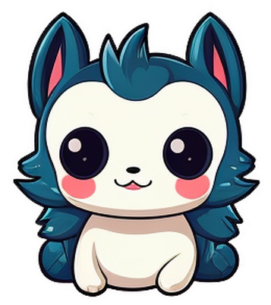
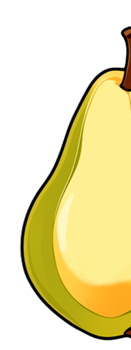



врач
жёлтый
грустный
жёлтый
сонный
жёлтый
красивый
милый
таблетка
малыш
печальный
красивый
грустный
блестящий
весёлый
грустный
ребенок
укол
улыбка
радостный
улыбаться
мамин
голодный
дорогой
красивый
счастливый
доктор
сияющий
весёлый

